Slide 1
Pengkajian Strategi Dalam Pemikiran Klasik
PERTEMUAN II

Slide 2
Outline
Pengertian strategi secara klasik
Pengkajian strategi dalam pandangan Thucydides
Pengkajian strategi dalam pandangan Sun Tzu
Diskusi kelas

Slide 3
Pengertian strategi secara klasik
Secara etimologi, strategi berasal dari Bahasa Yunani ‘strategos”, yang berasal dari kata stratos yang berarti militer dan Ag yang artinya pemimpin. Dalam konteks ini, strategi dimaknai sebagai generalship atau sesuatu yang dikerjakan oleh para jenderal dalam membuat rencana untuk menaklukan musuh dan memenangkan perang.
Strategi berkembang dari dialog antara kepemimpinan politik dan kepemimpinan militer, atau apa yang kita sebut perhubungan sipil-militer.
Tiga kebenaran umum dalam teori startegi : 1) perang adalah bagian dinamis dari peluang, ketidakpastian, dan interaksi; 2) politik menjadi tujuan dari perang; 3) militer menjadi instrument kebijakan yang lemah.

Slide 4
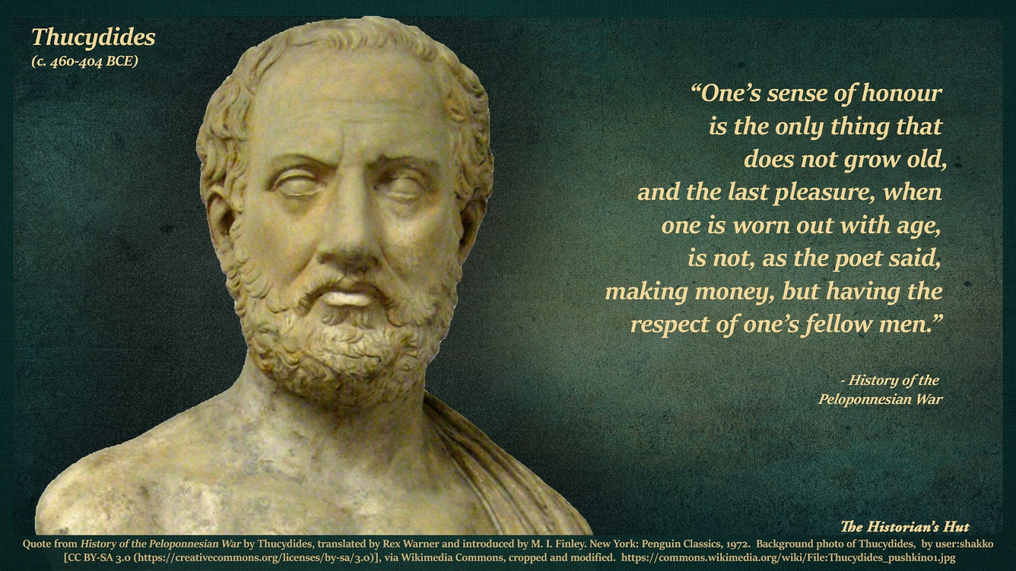

Slide 5
Thucydides: History of the Peloponnesian War
Tumbuhnya kekuatan Athena menjadi penyebab perang
Perbedaan motivasi antara Sparta dan Athena mempengaruhi tujuan politik yang berbeda keduanya
Faktor kepemimpinan dan keberuntungan
Perdamaian sulit dicapai dan sulit bertahan lama

Slide 6
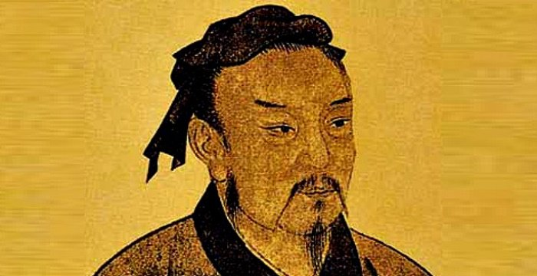

Slide 7
Sun Tzu: The Art of War
menjadi efisien, menghindari keributan, dan menghargai kecerdasan dan keterampilan komandan di atas segalanya.
Memiliki inisiatif operasional
Rational choice
Tujuan dan keberadaan kekuatan militer untuk kekayaan dan kekuasaan negara.
Kekuatan militer diiringi dengan keterampilan dan kecakapan dalam mempergunakan senjata

